Slide 1
Rozpoznanie tónov hry na klavíri
Plán a postup práce
Školiteľka: RNDr. Paula Štancelová
Šimon Babal, 2020, FMFI UK

Slide 2
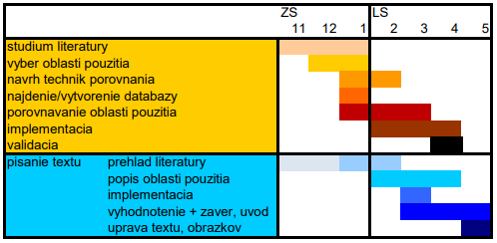
Plán práce

Slide 3
Hlavné časti implementácie
Získavanie obrazu
Predspracovanie pozadia a detekcia čiernych a bielych kláves a priradenie jednotlivých tónov ku klávesom
Rozpoznávanie stlačených kláves vo videu
Uloženie záznamu o stlačených klávesoch vo formáte .midi a .musicxml

Slide 4
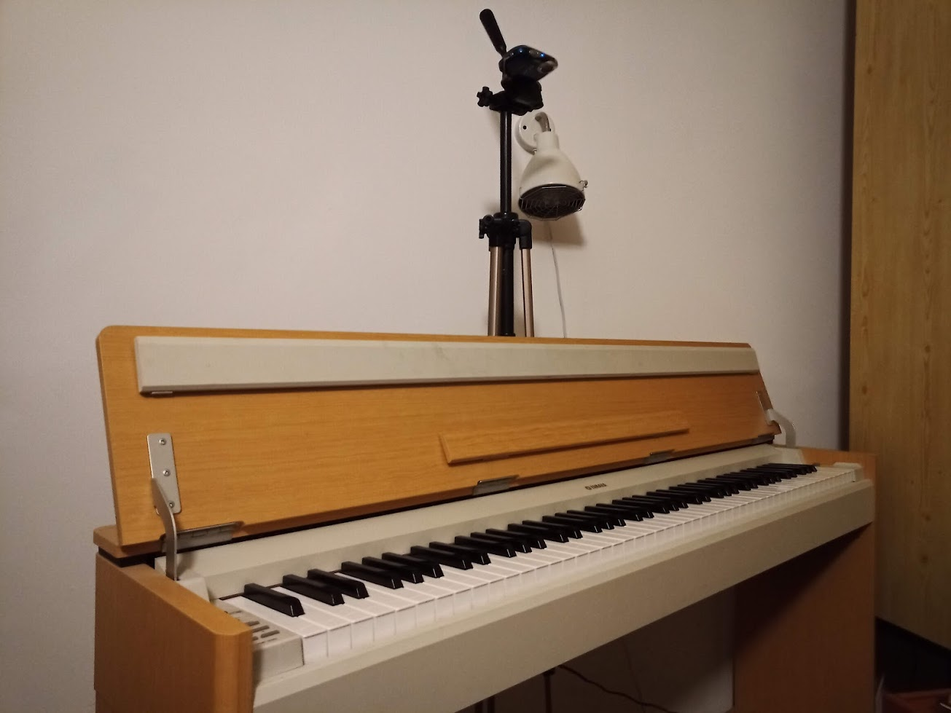
Získavanie obrazu
Kamera je umiestnená na statíve, pričom statív zviera s klaviatúrou približne pravý uhol
Na snímanie bol použitý fotoaparát FinePix XP10SE

Slide 5
Detekcia čiernych a bielych kláves a ich priradenie k jednotlivým tónom
Ako prvé sa určí snímka pozadia(klaviatúra bez rúk a prstov).
Následne sa určí prah medzi čiernymi a bielymi klávesmi. Tento prah je možné určiť manuálne cez grafické rozhranie, keďže žiaden spôsob automatického prahovania nebol postačujúci kvôli tieňom, ktoré sa nachádzajú pri jednotlivých klávesoch.
Následne sa pomocou morfologických operácii dosiahne, aby boli klávesy celé a zároveň boli segmentované presne
Následne sa nájdu kontúry najskôr bielych a potom čiernych kláves a usporiadajú sa z ľava do prava a podľa tohto usporiadania bude následne možné priradiť k nim jednotlivé tóny

Slide 6
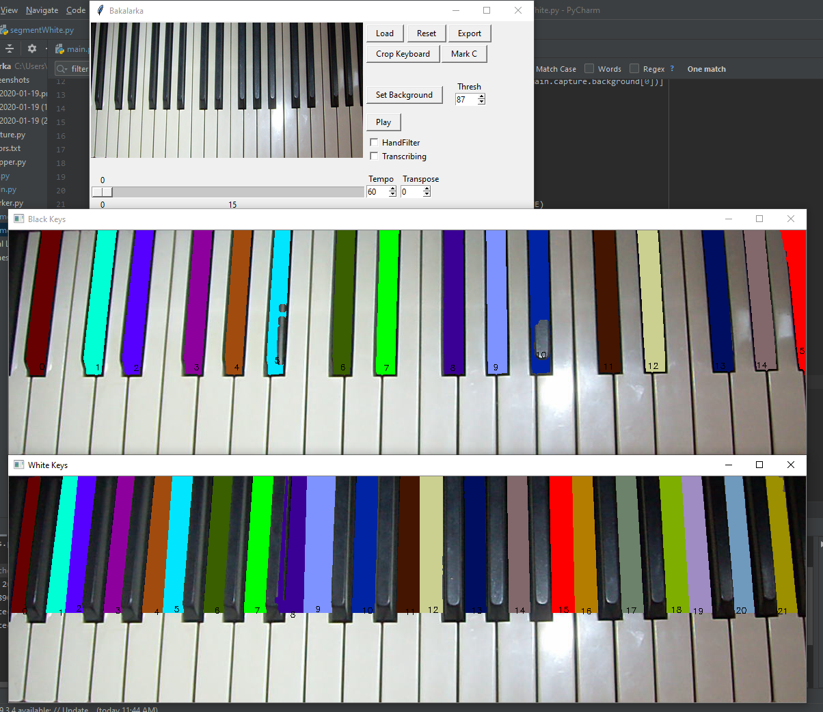
Ukážka segmentácie klávesov

Slide 7
Rozpoznávanie tónov a ich export
To, či bol kláves stlačený sa bude zisťovať z rozdielov snímky pozadia a aktuálnej snímky videa
Dĺžky jednotlivých stlačení sa budú ukladať spolu s časom, kedy k stlačeniu došlo
Na export do .midi súboru si pomôžeme knižnicou MIDIUtil a do .musicxml si pomôžeme knižnicou music21. Obe tieto knižnice sú napísané v jazyku Python

Slide 8
Použité Nástroje pri implementácii
Prácu budem implementovať v jazyku Python verzie 3.8.1
Využívať budem nasledovné knižnice:
Tkinter na používateľské rozhranie
OpenCV 4.2.0.32 na spracovanie obrazu
MIDIUtil 1.2.1 na vytváranie súborov vo formáte .midi
Music21 na konverziu medzi formátmi .midi a .musicxml

Slide 9
Aktuálny stav
Takmer všetko mám už naprogramované a aktuálne sa snažím vylepšovať algoritmus na rozpoznávanie stlačených kláves.
Bližšie informácie o tom, ako som napredoval mám v denníku na stránke https://babalsim.github.io/bp/

